Slide 1
数据结构与算法
双链表
丁家恳
20200203-20190203

Slide 2
前言
因为算做补充而且内容挺多所以我不放到下一个ppt去了

Slide 3
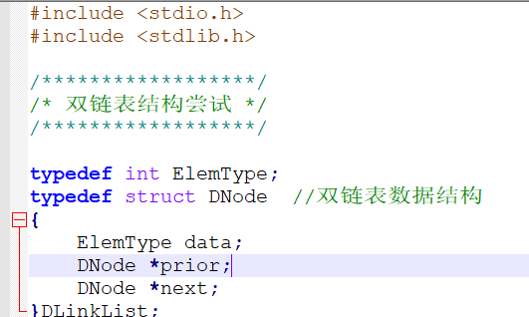
双链表的实现

Slide 4
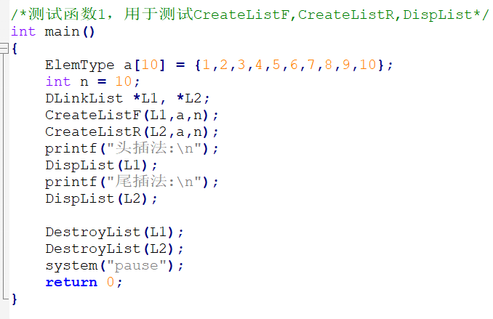
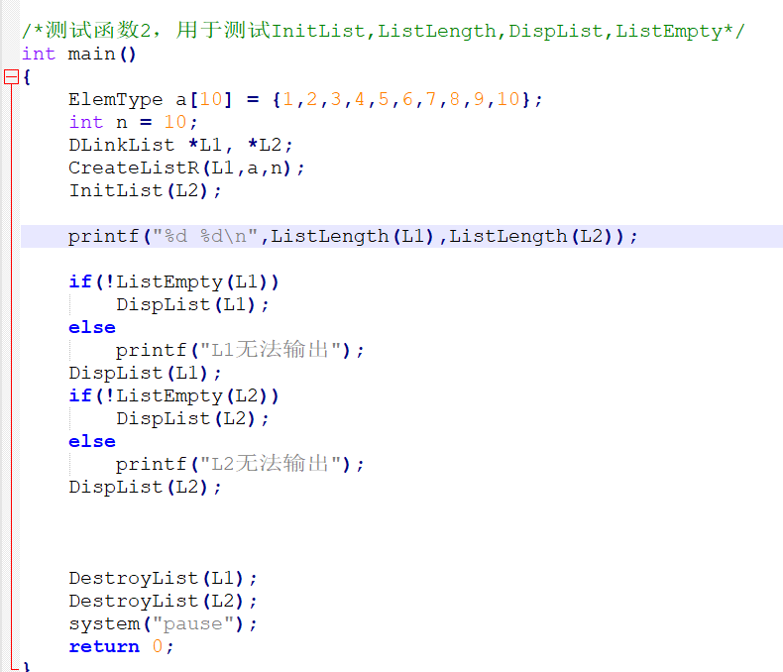
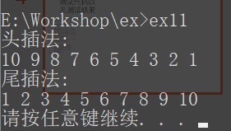
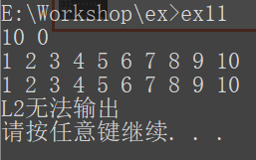
测试代码以及测试结果

Slide 5
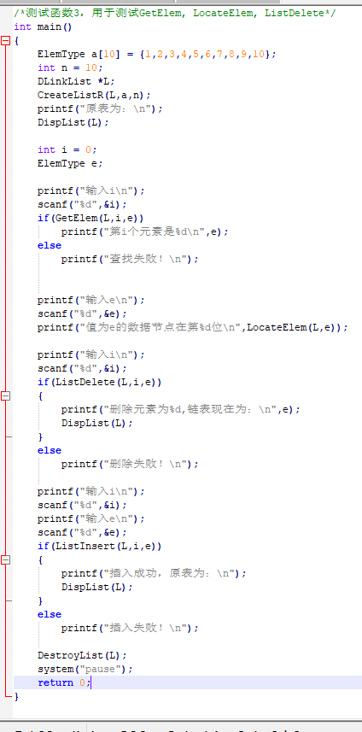
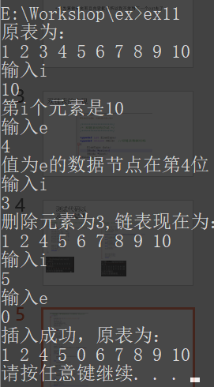
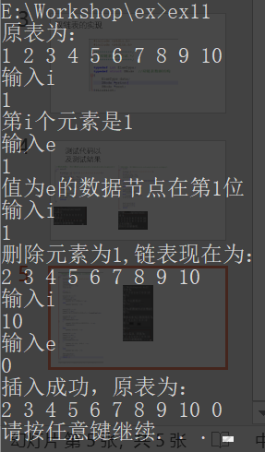
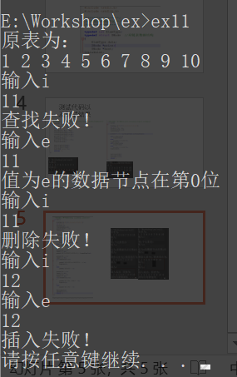

Slide 6
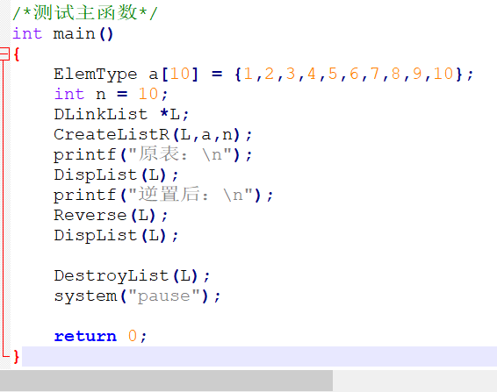
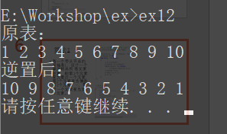
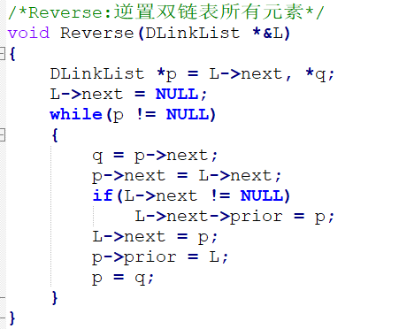
算法1
有一个带头节点的双链表L，设计一个算法将其所 有元素逆置，即第1个元素变为最后一个元素，第2个元素变为倒数 第2个元素，…，最后一个元素变为第1个元素。

Slide 7
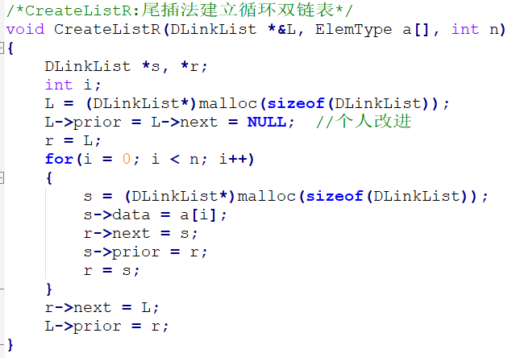
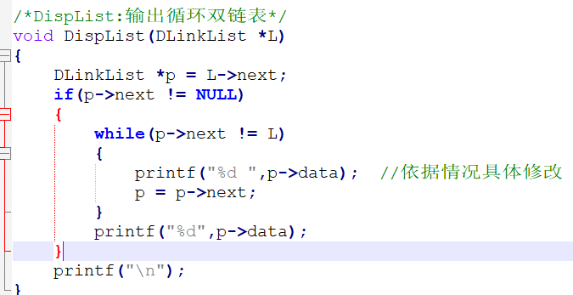
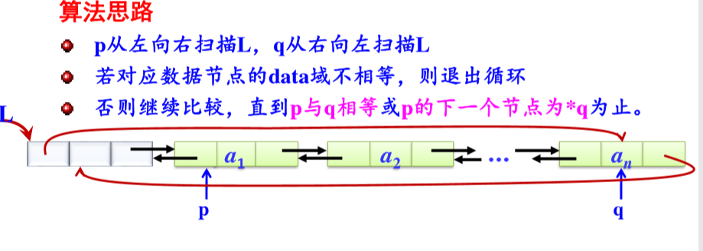
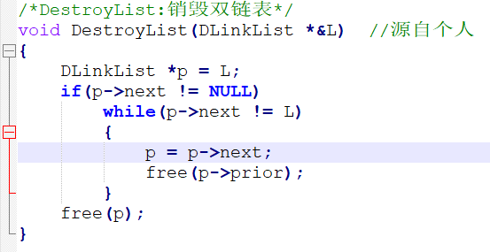
算法2（循环双链表）
注：循环双链表的多个操作有所改动，关键是空链表的判断和操作结束的判断
设计判断带头节点的循环双链表L（含两个以 上的节点）是否对称相等的算法

Slide 8
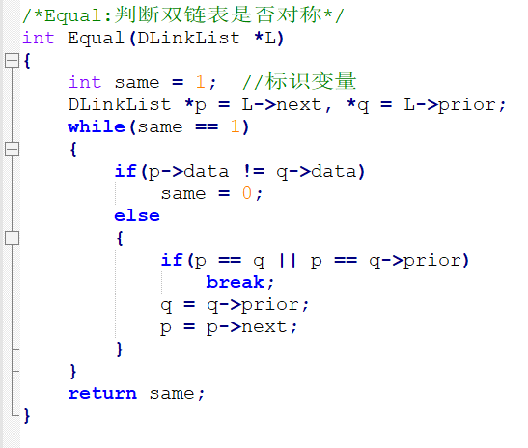
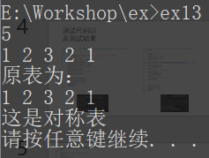
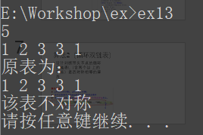
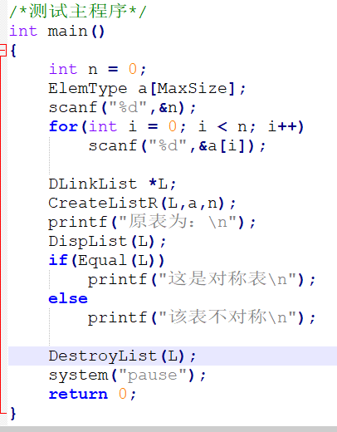
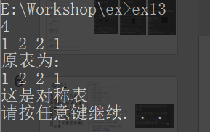
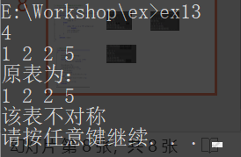

Slide 9
结语
下一个ppt讲线性表的综合运用，考虑整合前面的专题或者新开一个专题

